Slide 1
4x4x4 LED kocka
Filip Bugarin, 4.b

Slide 2
Što je LED kocka?
Kocka koja je sastavljena od međusobno zalemljenih LED-ica tako da su 4 LED-ice u širinu, debljinu i visinu postavljene
Unaprijed isprogramirana kocka uz pomoć nekog mikroupravljača (u ovom slučaju Arduino)

Slide 3
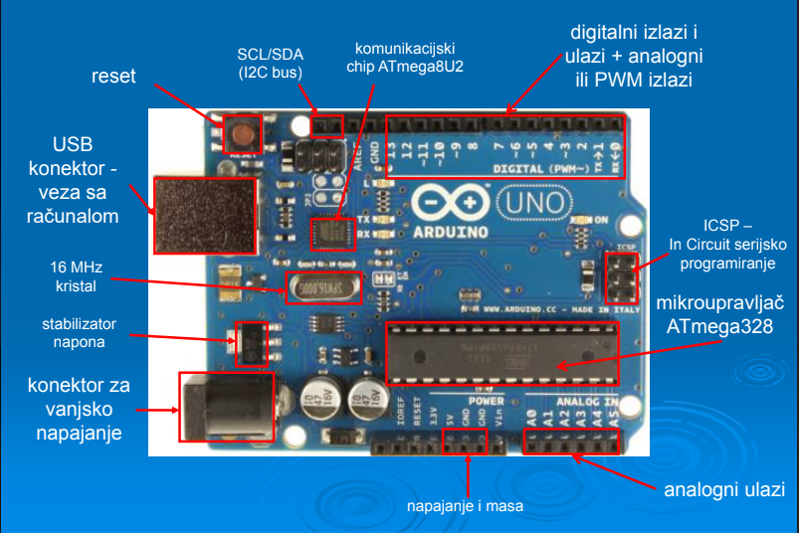
Arduino UNO

Slide 4
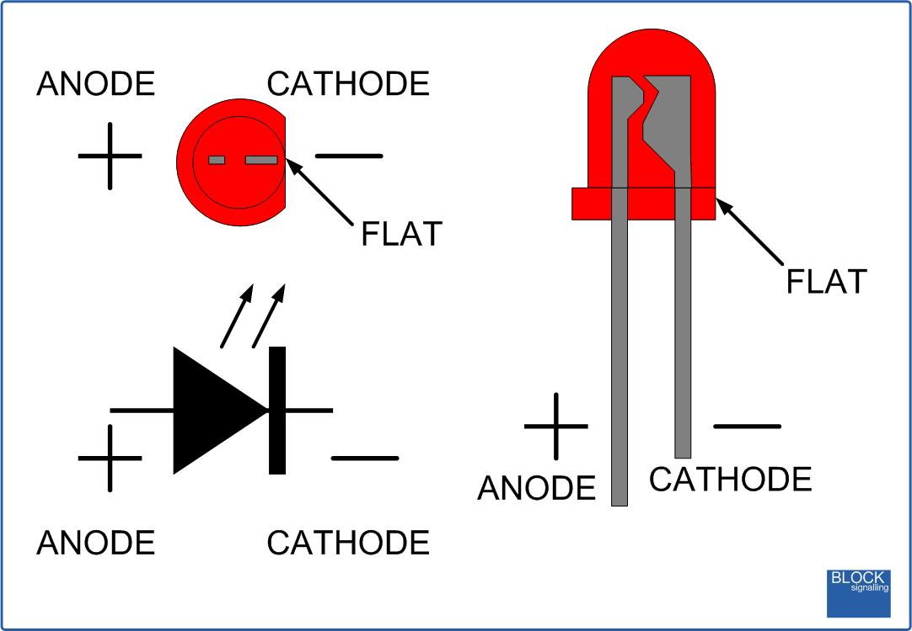
LED (Light Emitting Diode)
Prolaskom struje kroz LED-icu stvara se svjetlost
Bitno paziti kod spajanja, LED-ice imaju anodu(+) i katodu(-)

Slide 5
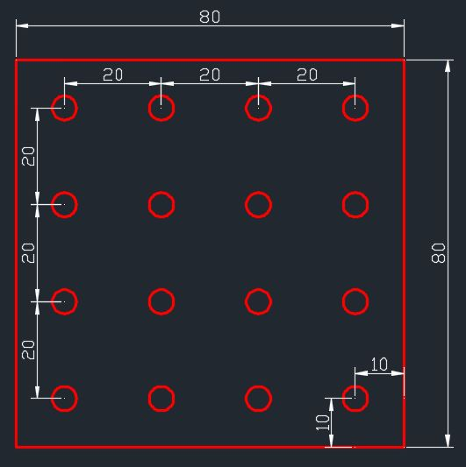
Izrada
Napraviti šablonu po kojoj se leme LED-ice
Po katovima spojiti katode međusobnih LED-ica, a po stupcima spojit anode

Slide 6
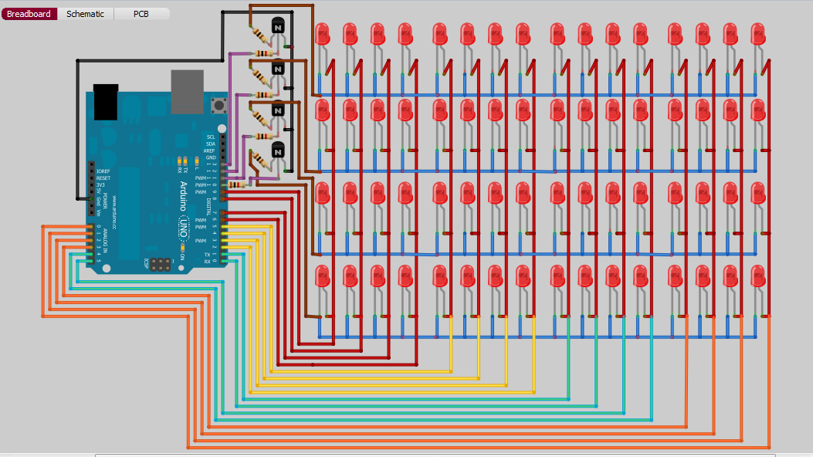
Shema

Slide 7
Korištene funkcije
PinMode() - deklaracija portova na Arduinu
Delay() - zaustavljanje programa u ms
digitalWrite() - postavljanje porta u logičku jedinicu ili nulu
For() – petlja
While() – petlja
If() - uvjet

Slide 8
Glavna petlja
void loop()
{
dijagonala();
iskljucisve();
delay(200);
gore_dole();
delay(200);
blinkanje();
zmija();
vrtlog();
ghost();
}

Slide 9
Primjer funkcije
void blinkanje()
{
int i=50;
while(i!=0)
{
ukljucisve();
delay(t);
iskljucisve();
delay(t);
i-=10;
}
}

Slide 10
Primjer funkcije
void gore_dole()
{
iskljucisve();
ukljucistupac();
for(i=3;i>=0;i--)
{
digitalWrite(red[i],1);
delay(200);
}
for(i=3;i>=0;i--)
{
digitalWrite(red[i],0);
delay(200);
}
}

Slide 11
Hvala na pažnji

